Slide 1
POCHUTINY Káva, Čaj, kakao

Slide 2
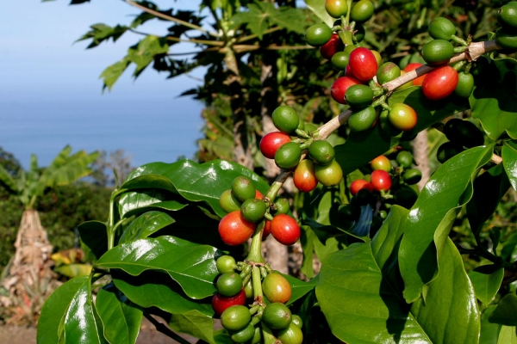
kÁVA
Káva je pochutina, ktorá sa v prírode nachádza
vo forme semien (zrniek) rastlín rodu COFFEA, ktoré
sú po zbere upravované pražením.
Najvýznamnejšie kávovníky sú:
Coffea arabica (najkvalitnejšia)
Coffea liberica
Coffea robusta
Najväčším producentom kávy je Brazília, potom
Kolumbia a Indonézia.

Slide 3
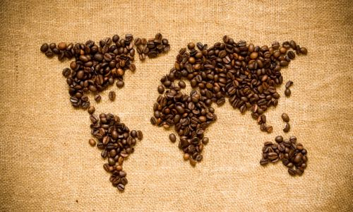
Káva a jej kvalita
Káva obsahuje KOFEÍN, ktorý v primeranom
množstve povzbudzuje nervovú sústavu a posilňuje
činnosť srdca. Väčšie dávky môžu zapríčiniť duševný
nepokoj, rozrušenie a nespavosť.
Rozhodujúci vplyv na kvalitu kávy majú:
jej pôvod
podnebie
pôda
spôsob spracovania

Slide 4
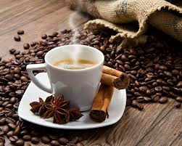
Rozdelenie kávy
Pražená zrnková káva
Pražená mletá káva
Rozpustná 100 % káva, granulovaná káva, instantná granulovaná káva
Káva bez kofeínu (zrnková, mletá, granulovaná)
Bio café – brazílska káva vypestovaná ekologickým spôsobom
V súčasnosti sú na trhu kávy rôzni svetoví
výrobcovia, napr. Meinl, Tchibo, Jacobs a pod.

Slide 5
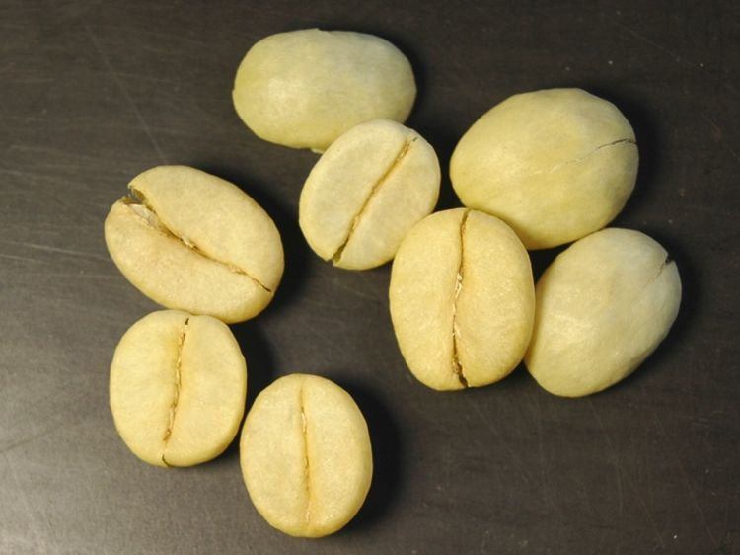
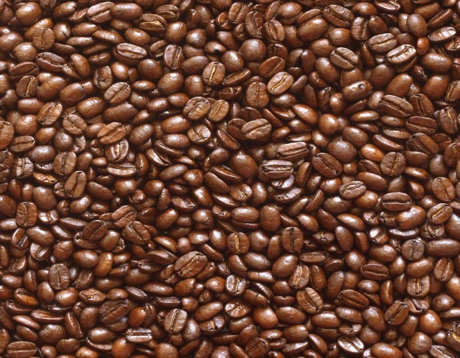
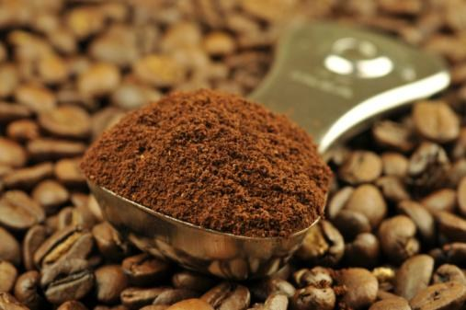
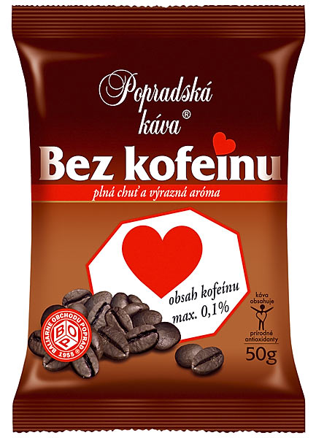
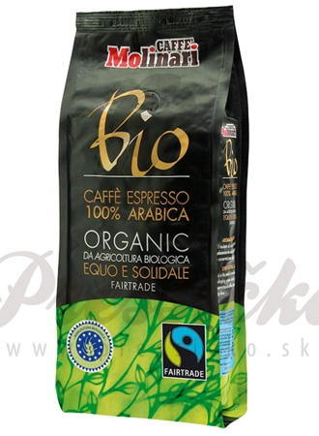
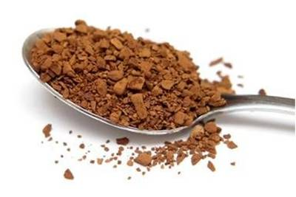
Obr. 1.: Zelená káva
Obr. 2.: Pražená zrnková
káva
Obr. 3.: Pražená mletá
káva
Obr. 4.: Rozpustná káva
Obr. 5.: Káva bez
kofeínu
Obr. 6.: BIO káva

Slide 6
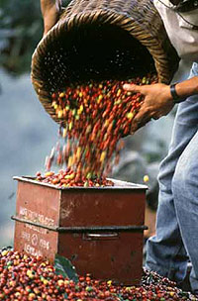
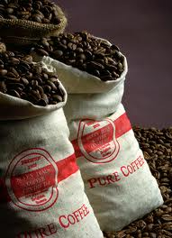
Skladovanie kávy
Zásady skladovania praženej kávy:
Skladovať v suchých a čistých skladoch – káva je náchylná na pleseň
Chrániť pred priamym slnečným žiarením – strata kvality a chute kvôli zožltnutiu obsiahnutého tuku
Neuskladňovať spoločne s tovarom
s výraznou vôňou

Slide 7
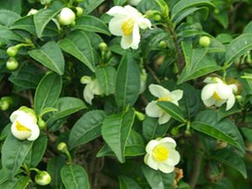
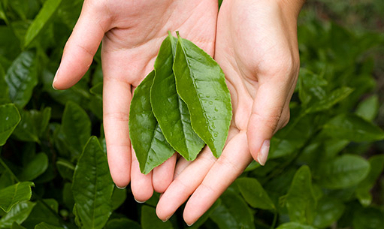
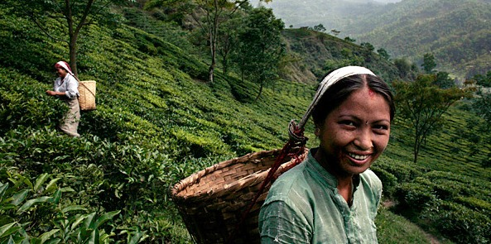
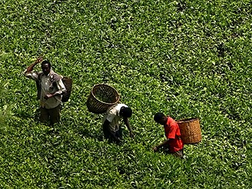
čaj
Čaj je výrobok rastlinného pôvodu,
ktorý je určený na prípravu nápoja.
Najkvalitnejšie čaje sa získavajú ručným zbieraním
mladých čajových lístkov niekoľkokrát za rok.

Slide 8
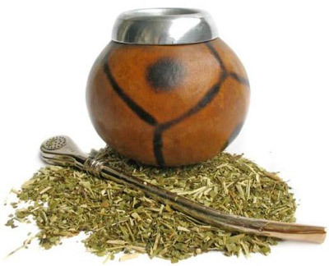
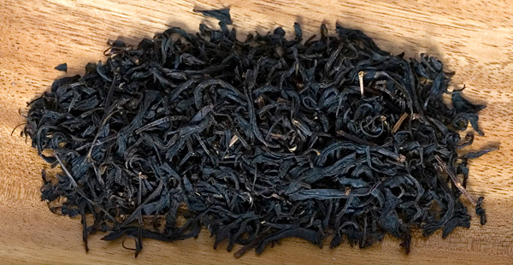
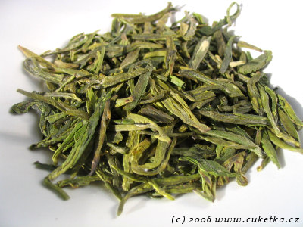
Druhy čaju
Čajovníkový čaj
– tzv. maté čaj, vyrobený len z lístkov, púčikov lístkov a krehkých stoniek čajovníka.
Čierny čaj
– vzniká fermentovaním čajovníkových lístkov, kedy zmenia svoju zelenú farbu na tmavohnedú až čiernu a získavajú typickú chuť a vôňu.
Zelený čaj
– čajové lístky sa sparia vodnou parou, zvinú sa a usušia, čím sa zachová ich zelená farba. Takýto čaj má trpkú chuť.

Slide 9
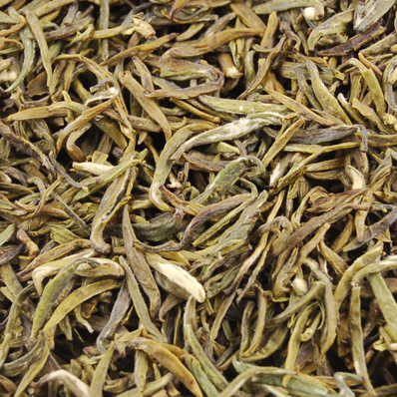
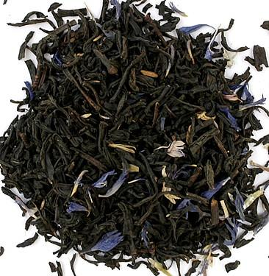
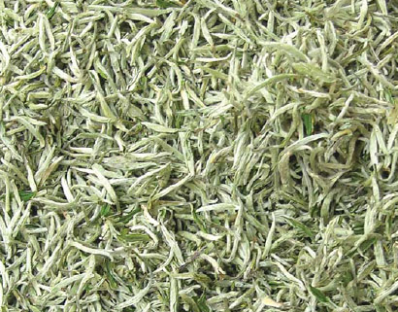
Druhy čaju
Žltý čaj
- čajové lístky majú žltozelenú farbu, ktorá vznikne
čiastočným fermentovaním.
Aromatizovaný čaj
– vyrába sa z listov čajovníka a aromatizuje sa kvetmi (jazmín), plodmi iných rastlín alebo koreninami.
Biely čaj
– vyrába sa sušením nefermentovaných púčikov listu čajovníka s bielostrebristými chĺpkami.

Slide 10
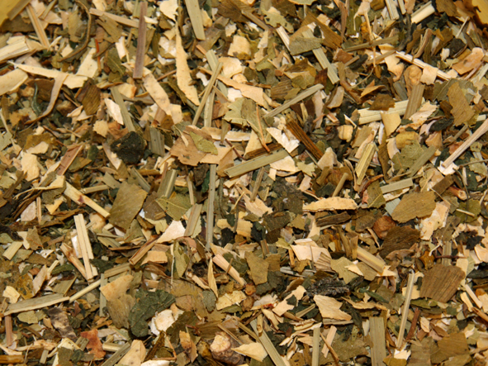
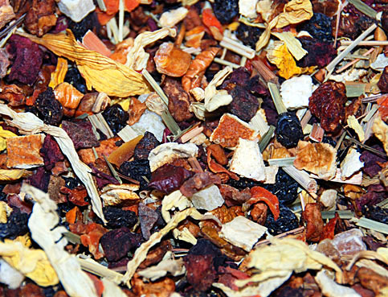
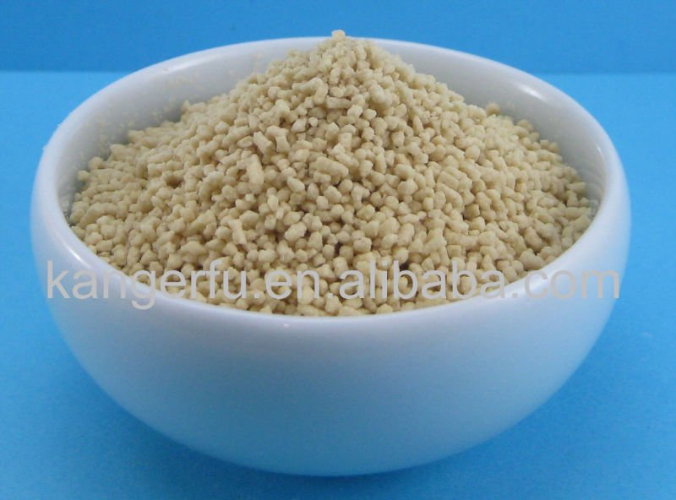
Druhy čaju
Bylinný čaj
– skladá sa zo sušených bylín a ich častí.
Ovocný čaj
– získava sa zo sušených plodov ovocia, častí plodov ovocia, môžu sa pridať aj časti bylín.
Instantné čaje a instantné granulované čaje
– vyrábajú sa vo forme prášku alebo granúl a sú určené na rýchlu prípravu nápoja.

Slide 11
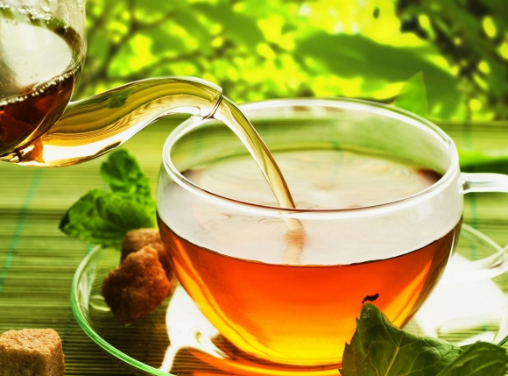
Druhy Čaju
Podľa pôvodu delíme čaje na:
Gruzínsky – bledočervený až tmavočervený čaj
Indický – granátovočervený čaj
Vietnamský – žltočervený čaj
Čínsky – jasnočervený čaj
Podľa úpravy delíme čaje na:
Sypaný čaj – je voľne sypaný do papierových vrecúšoch alebo kovových nádob
Porciovaný čaj – čaj v nálevových vrecúškach

Slide 12
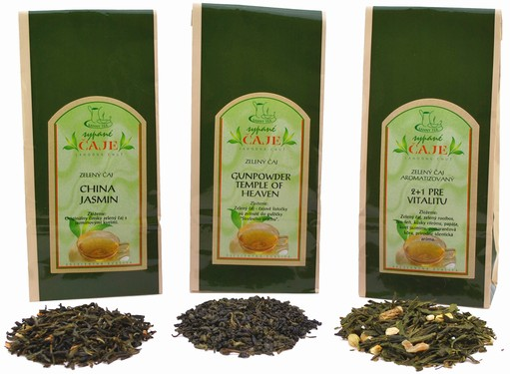
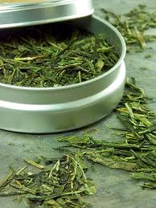
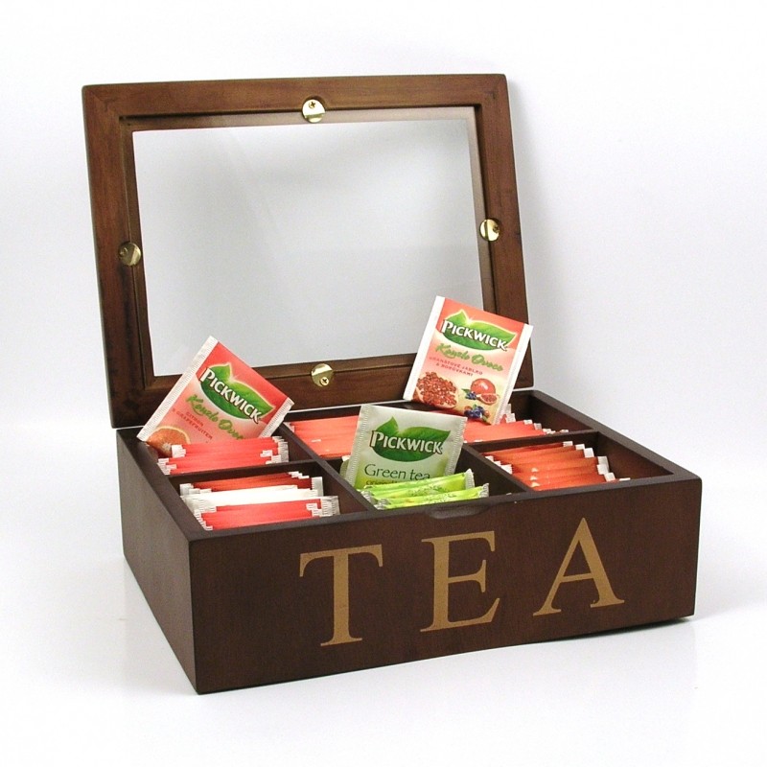
Skladovanie čaju
Zásady skladovania čaju:
Sucho
Čisto
Chlad
Vetrané priestory

Slide 13
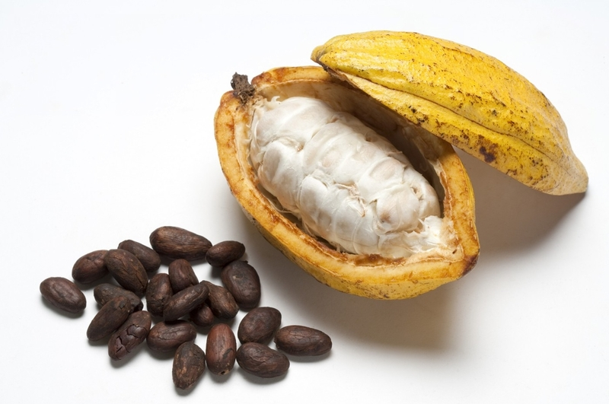
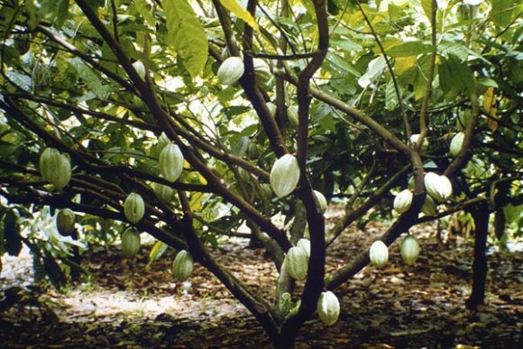
Kakao
Kakao sa získava z plodov, kakaových bôbov,
kakaovníka Tehobroma cacao.
Kakaovník pochádza z amerického kontinentu a dnes
sú jeho najväčším producentmi Ghana, Nigéria,
Pobrežie slonoviny a Kamerun.
Kakao obsahuje teobromín, ktorý ovplyvňuje srdcovú činnosť,
má vysoký obsah tuku a minimálne množstvo kofeínu.
Kakaový nápoj je povzbudivý a výživný.

Slide 14
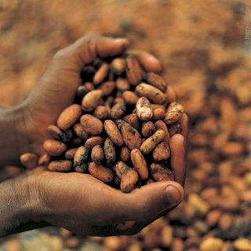
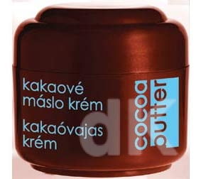
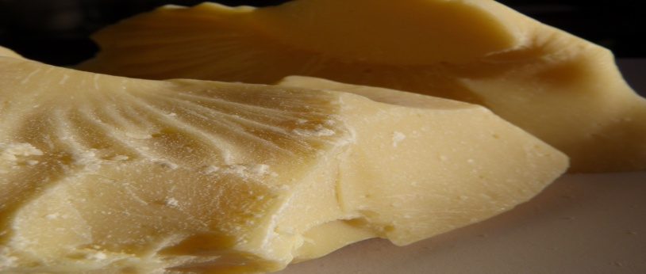
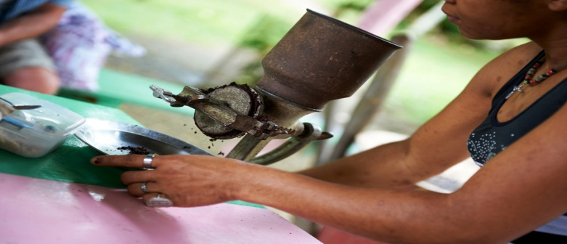
Výroba kakaa
1. Kakaové bôby sa pražia alebo skôr sušia
v otáčavých bubnoch, v ktorých prúdi ohrievaný vzduch.
2. Následne sa rýchlo schladia. Na povrch bôbov
vystupuje tuk, ktorý nazývame kakaové maslo, ktoré
sa používa pri výrobe čokolády a v kozmetickom
priemysle.
3. Kakaový prášok, kakao, vznikne zomletím kakaových
bôbov.

Slide 15
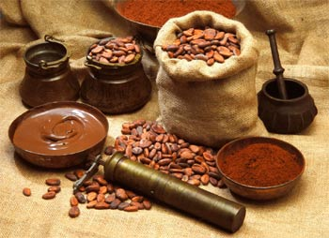
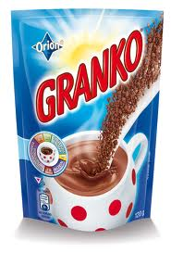
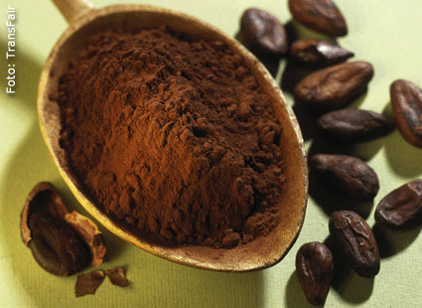
Členenie kakaa a skladovanie
Kakao sa člení na:
Kakao (kakaový prášok)
Kakaové prípravky
Kakao so zníženým obsahom tuku
Kakao a kakaové prípravky sa musia skladovať v suchých,
dobre vetraných skladoch pri stálej teplote do 20 stupňov,
pri najvyššej relatívnej vlhkosti 70 %.

Slide 16
Otázky na opakovanie:
Ktorý druh kávy je najkvalitnejší?
Ktorá krajina je najväčším producentom kávy?
Aké druhy čajov poznáte?
Opíšte skladovacie podmienky kávy a čaju.
Z čoho a ako sa vyrába kakao?
Čo je to kakaové maslo a kde sa využíva?

